Slide 1



Desenvolvimento de Aplicativo Mobile
Material base desenvolvido pelo Prof. Raphael Barreto
raphael.b.oliveira@docente.senai.br
2026
SENAI - SAPUCAÍ

Slide 2
Setup do Ambiente React Native
Bem-vindos! Nesta aula vamos explorar como configurar seu ambiente de desenvolvimento React Native. Existem várias formas de rodar um aplicativo, e vamos descobrir juntos qual é a melhor opção para você começar sua jornada no desenvolvimento mobile.

Slide 3


NAVEGAÇÃO
Por Onde Começar?
A documentação oficial do React Native é sempre o melhor ponto de partida. No site reactnative.dev, você encontra o guia "Get Started" que apresenta as diferentes formas de criar seu aplicativo.
Dica importante: Embora seja possível usar React Native sem framework, o Expo torna tudo mais simples e rápido. Vamos seguir a recomendação oficial!
A recomendação oficial é usar um framework, e o escolhido pela equipe é o Expo. Por quê? Porque ele já vem com todas as ferramentas necessárias para interagir com a API do celular, facilitando muito sua vida de desenvolvedor!

Slide 4
Entendendo as Opções de Desenvolvimento
Quando você está programando no VSCode e dá o comando npm start, onde exatamente você vai ver seu aplicativo rodando? Afinal, não é no navegador como no React web tradicional!
No Seu Celular Real
Em um Simulador
No Navegador
A opção mais recomendada! Você vai sentir o touch, os gestos, e ter a experiência real de usar o app. Funciona com Android ou iOS.
Um celular virtual no seu computador. Útil para demonstrações, mas pode deixar o PC lento e tem limitações de sistema operacional.
Possível, mas não ideal. Alguns componentes funcionam diferente e você não terá a experiência mobile autêntica.

Slide 5
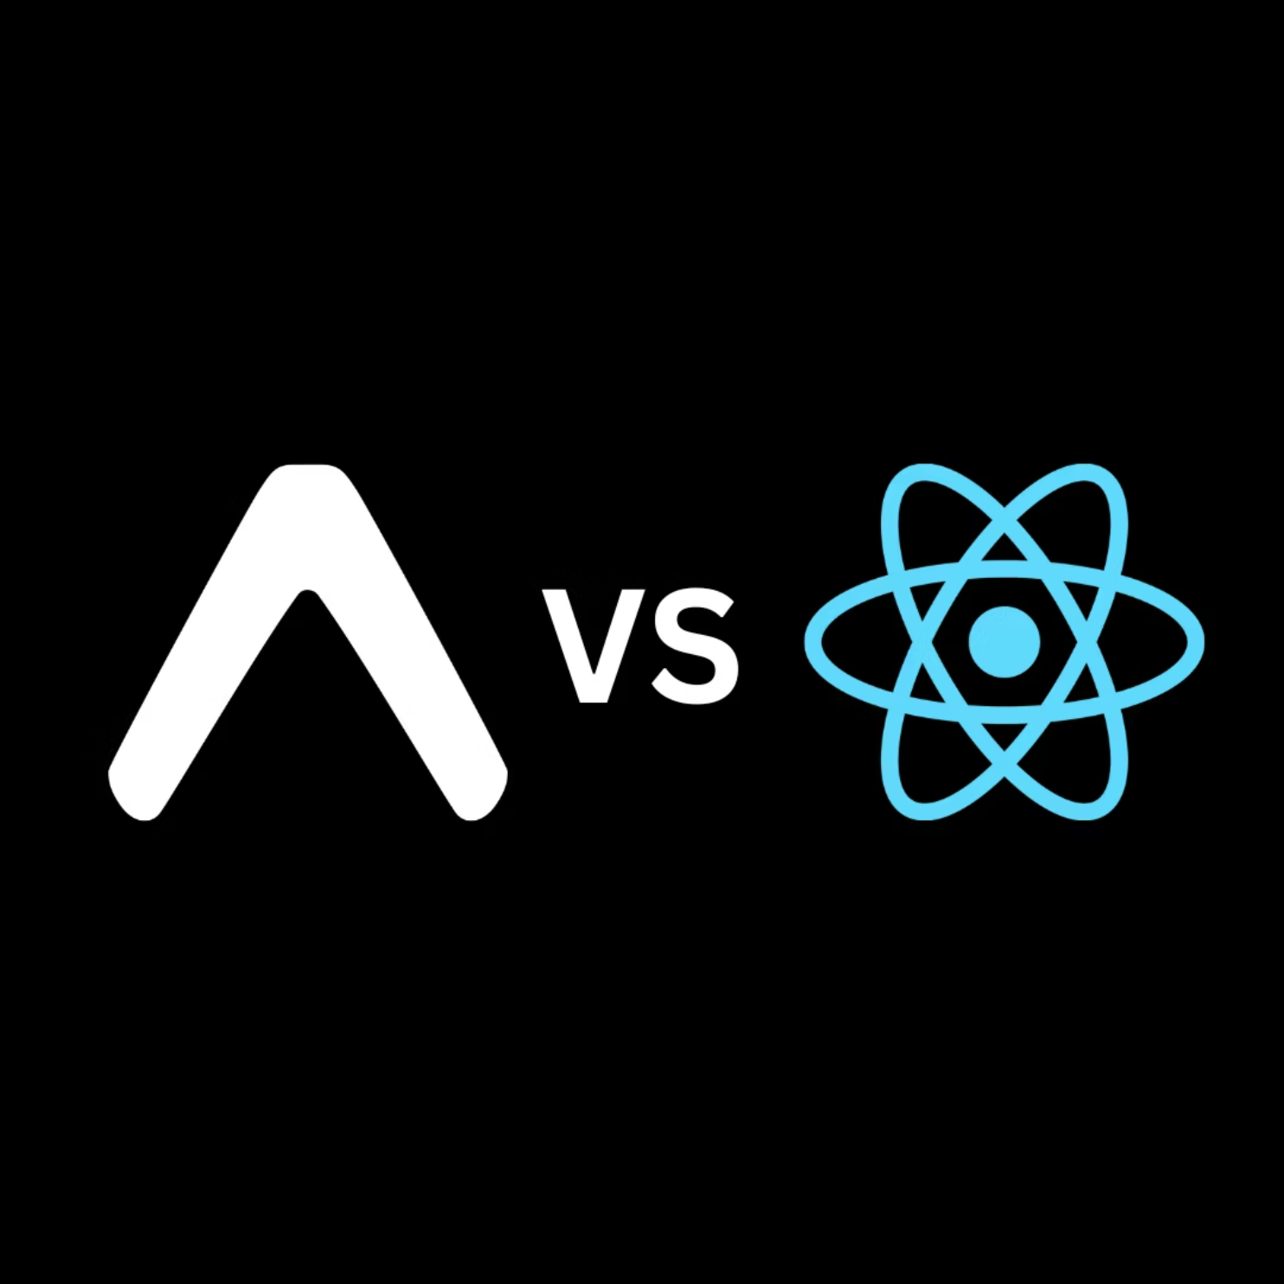
RECOMENDADO
Usando Seu Celular: A Melhor Escolha
Por que usar o celular real?
Você vai ter a experiência tátil real do aplicativo
Funciona com gestos naturais de touch
Não sobrecarrega seu computador
Disponível para Android e iOS
Instalação super simples
Basta baixar o aplicativo Expo Go na Play Store ou App Store, criar uma conta, fazer login e você está pronto para começar!

Slide 6
O Aplicativo Expo Go
Quando você baixar e abrir o Expo Go pela primeira vez, vai encontrar uma interface limpa e simples. Não haverá nenhum projeto ainda - isso é normal! A mágica acontece quando você conecta seu celular ao seu ambiente de desenvolvimento através do QR Code.
Faça seu cadastro, mantenha-se logado, e prepare-se para ver seus projetos ganharem vida na palma da sua mão. O ícone do Expo Go tem um símbolo característico que você vai reconhecer facilmente nas lojas de aplicativos.

Slide 7
Criando Seu Primeiro Projeto
Passo a Passo
O Comando Mágico
Abra o terminal (pode ser Git Bash, PowerShell, ou qualquer outro)
Execute o comando de criação do projeto
Aguarde a instalação das dependências
Entre na pasta do projeto criado
npx create-expo-app@latest nome-do-projeto
Por exemplo, para criar uma lista de tarefas:
npx create-expo-app@latest lista-de-tarefas
Tempo de instalação: O processo leva cerca de 1-2 minutos. O npm vai instalar todas as bibliotecas necessárias. Aproveite para tomar um café! ☕

Slide 8
Executando Seu Aplicativo
Depois que o projeto for criado, você vai navegar até a pasta dele e iniciar o servidor de desenvolvimento. É um processo super simples!
01
02
Navegue até o projeto
Inicie o servidor
cd lista-de-tarefas
npx expo start
03
04
Escaneie o QR Code
Aguarde o carregamento
Use o Expo Go no seu celular para escanear o código que aparece no terminal
Na primeira vez demora um pouco, mas depois fica bem mais rápido!

Slide 9
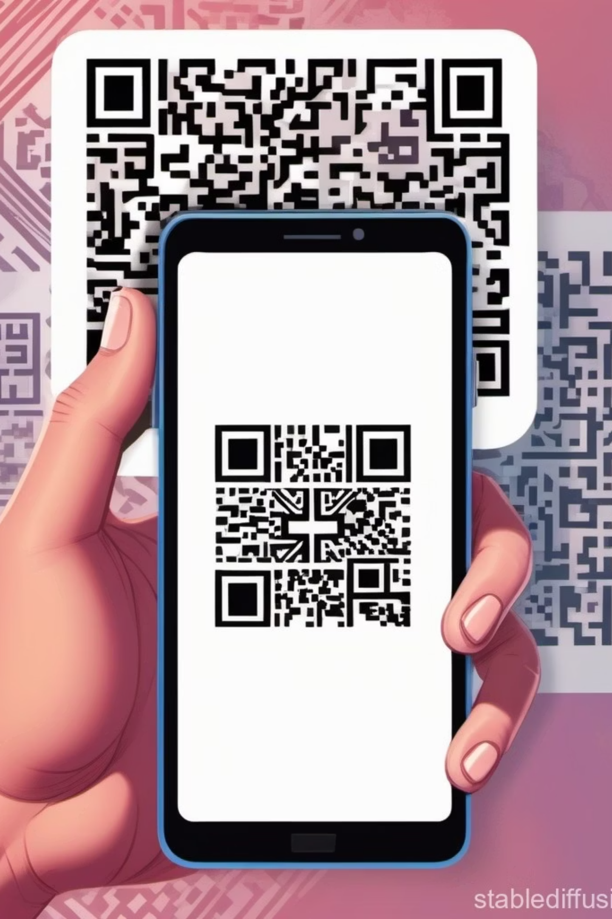
Conectando Celular ao Projeto
Quando o comando npx expo start é executado, um QR Code aparece no seu terminal. Esse é o portal mágico que conecta seu celular ao projeto!
Abra o Expo Go no seu celular, toque em "Scan QR Code" e aponte a câmera para o código na tela. O app vai começar a carregar - pode demorar um pouquinho na primeira vez, mas logo você verá a tela de boas-vindas padrão do React Native.
Enquanto o terminal estiver aberto, você pode editar o código no VSCode e ver as mudanças acontecerem em tempo real no seu celular. É como mágica! ✨

Slide 10
Simuladores: Quando e Como Usar
Simulador de Android
Simulador de iOS
Funciona em qualquer sistema operacional (Windows, Mac, Linux)
Requer instalação do Android Studio
Pode deixar o computador mais lento
Útil para demonstrações e testes
Exclusivo para Mac - não funciona em Windows ou Linux
Requer instalação do Xcode
Interface muito similar ao iPhone real
Ótimo para testar features específicas do iOS
Para usar: npm run ios
Para usar: npm run android

Slide 11
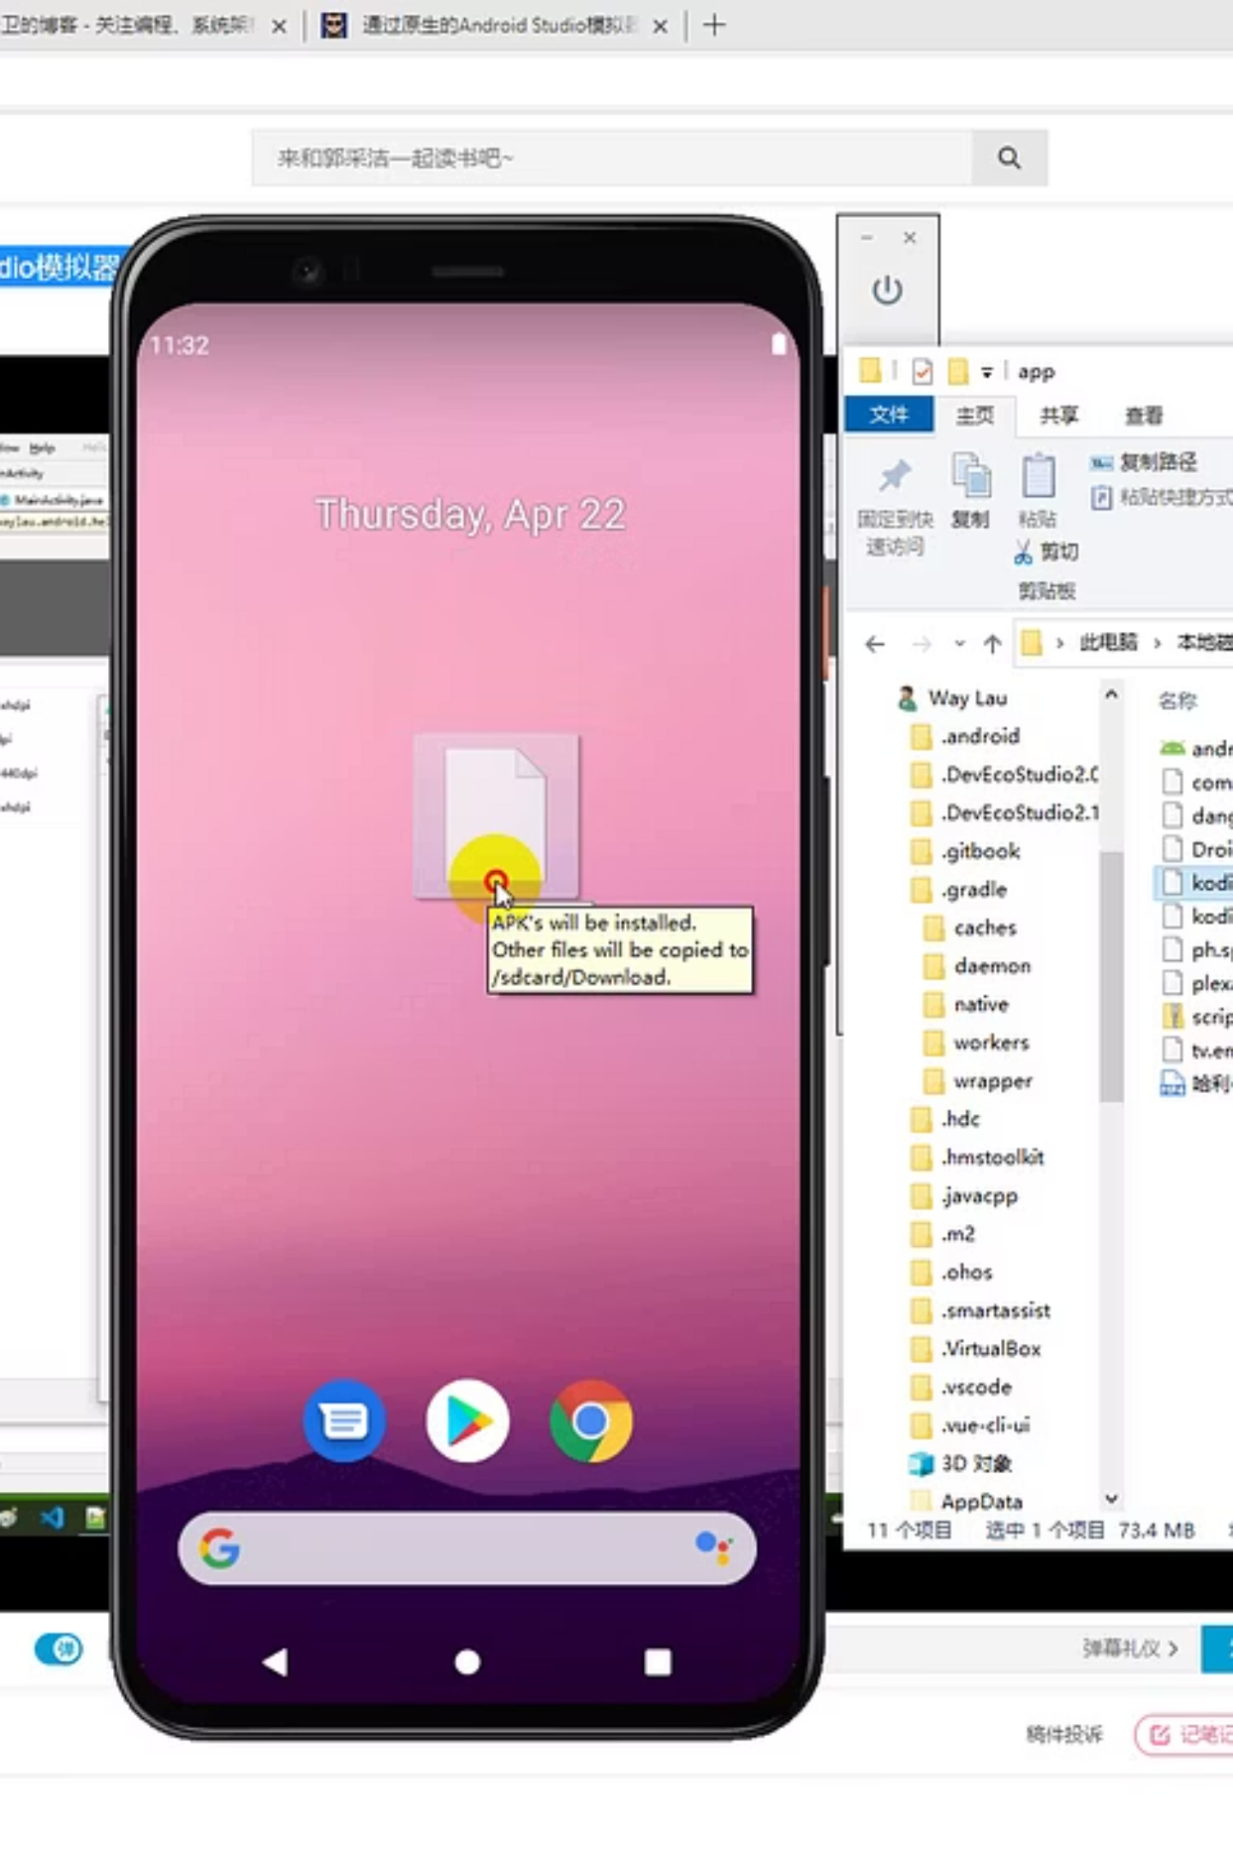
Configurando o Simulador Android
Se você decidir usar um simulador, o processo de configuração é bem documentado. Você vai precisar instalar o Android Studio, criar um dispositivo virtual (AVD), e configurar algumas variáveis de ambiente.
A documentação do Expo fornece um tutorial passo a passo completo para essa configuração.
Acesso ao tutorial: Expo Documentation

Slide 12
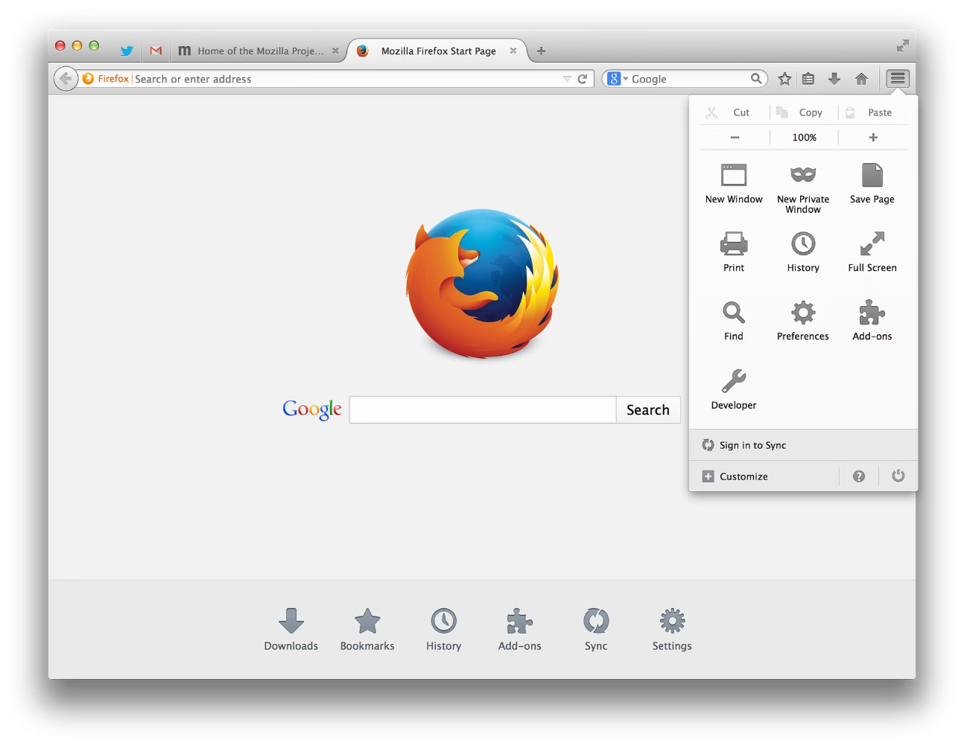
Desenvolvendo no Navegador
É possível, mas com ressalvas
Sim, você pode ver seu app React Native no navegador! Quando o Expo inicia, ele fornece um link localhost (geralmente porta 8081 ou outra disponível) que você pode abrir no Chrome, Firefox, etc.
Você pode até usar as ferramentas de desenvolvedor para simular diferentes tamanhos de tela e dispositivos móveis.
Mas atenção: Muitos componentes se comportam diferente no navegador versus no celular. Alguns recursos mobile simplesmente não funcionam na web. Use essa opção apenas para testes rápidos, não como seu ambiente principal de desenvolvimento.

Slide 13
Menu de Desenvolvimento
O React Native oferece um menu especial de desenvolvimento com várias ferramentas úteis durante o processo de criação do seu app.
Reload
Debugger
Performance Monitor
Recarrega o aplicativo completamente quando você fez mudanças grandes
Abre o console para você ver logs e debugar seu código
Monitora o desempenho do seu app em tempo real
Como abrir o menu:
No simulador: Ctrl + M (Windows/Linux) ou Cmd + M (Mac)
No celular físico: Chacoalhe o dispositivo com força! 📱

Slide 14

Hot Reload: Mudanças em Tempo Real
Uma das features mais incríveis do desenvolvimento React Native é o hot reload. Quando você salva um arquivo no VSCode, as mudanças aparecem automaticamente no seu aplicativo, seja no celular ou no simulador!
Por exemplo: mude um texto no arquivo app/(tabs)/index.tsx, salve com Ctrl + S, e veja a mágica acontecer. Não precisa recompilar, não precisa reiniciar - as mudanças aparecem instantaneamente.
Às vezes o simulador pode travar e você precisará dar um reload manual (Ctrl + M > Reload), mas na maioria das vezes funciona perfeitamente.

Slide 15
RESUMO
Recapitulando: Seu Setup Ideal
1
Baixe o Expo Go
2
Crie seu projeto
No seu celular Android ou iOS - é a forma mais fácil e recomendada de desenvolver
Use npx create-expo-app@latest nome-do-projeto
3
Inicie com Expo
4
Inicie com Android Studio
Entre na pasta com cd nome-do-projeto e rode npx expo start
Entre na pasta com cd nome-do-projeto e rode npm run android
Escaneie o QR Code com o Expo Go e comece a programar! As mudanças aparecem em tempo real.
Na próxima aula vamos mergulhar na estrutura de arquivos e começar a construir nossa primeira tela do zero. Te vejo lá! 👋

Slide 16

Perguntas?
Entre em contato:
raphael.b.oliveira@docente.senai.br
Obrigado pela atenção! Estou à disposição para esclarecer dúvidas e ajudar no seu aprendizado.

Slide 17




